Slide 1

TEMA 6.
PLANIFICACIÓN DE
UN WOD
Bernardino J. Sánchez-Alcaraz
Manuel Pérez Llamazares
Adrían Ribes Marín

Slide 2

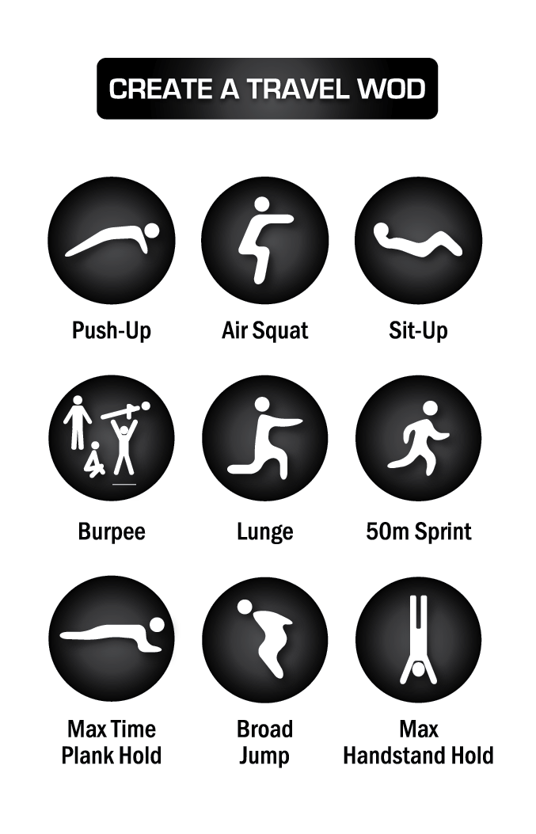


ÍNDICE
¿QUÉ ES UN WOD?
LA CARGA DE ENTRENAMIENTO
ELEMENTOS A TENER EN CUENTA EN LA PLANIFICACIÓN DE UN WOD
EJEMPLOS DE WOD

Slide 3

1. ¿QUÉ ES UN WOD?
ENTRENAMIENTO DEL DÍA (EED – WOD): Los entrenamientos de CrossFit se basan en los llamados entrenamientos del día (EDD) conocidos también como WODs o Workout Of the Day, consisten en completar una serie de ejercicios.
Los ejercicios combinan diferentes capacidades físicas del deportista, y varían de una sesión a otra.
El tiempo de ejecución del WOD puede variar desde sólo 5 minutos hasta 30 minutos, y pueden constar de 1 a 4 grupos de ejercicios-
Debe realizarse a una alta intensidad con un descanso mínimo, aunque cada deportista va marcando su ritmo en la ejecución de los ejercicios.
Se puede planificar de forma: completar el WOD lo más rápido posible, AMRAP, EMOM.

Slide 4
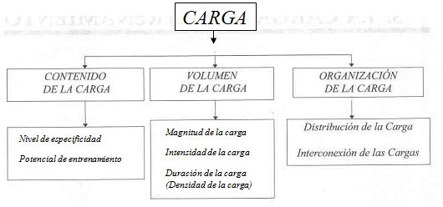
2. LA CARGA DE ENTRENAMIENTO

Slide 5

3. ELEMENTOS A TENER EN CUENTA EN LA PLANIFICACIÓN DE UN WOD
Nivel de los alumnos (físico, técnico, etc.)
Objetivo de los alumnos: Cardio, fuerza, deporte específico, etc.
Número de alumnos
Materiales disponibles
Tiempo disponible
Principios del entrenamiento
Variedad de ejercicios
Factores que determinan la carga

Slide 6
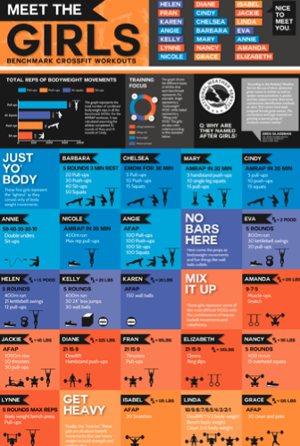
4. EJEMPLOS DE WOD

